Slide 1

Course: Manufacturing of parts in mechanical engineering
Lecture 13. Technological processes of mechanical processing of pistons.
Lecturer: Mukhammadazim Rustamov

Slide 2

13-ma’ruza. Porshenlarga mexanik ishlov berish texnologik jarayonlari
Reja:
1. Porshenlarning xizmat vazifasi, texnik shartlar va zagotovka materiallari.
2. Porshenlarga mexanik ishlov berish texnologik jarayonlarining bosqichlari.
3. Porshenlarni nazorat qilish.

Slide 3
1. Porshenlarning xizmat vazifasi, texnik shartlar va zagotovka materiallari.
Porshen ― krivoship-shatun mexanizmining eng asosiy detallaridan biridir. Shatun bilan birgalikda o‘zaro kinematik juftlik hosil qilgan holda harakatni uzatadi.
Porshen ― ichki yonuv dvigatellarining eng asosiy detali hisoblanadi.

Slide 4
Porshenlar xizmat vazifasiga ko‘ra turlari
Ichki yonuv dvigatel porshenlari
Gidrosilindr va pnevmosilindr porshenlari

Slide 5
Porshenlar dvigatelning asosiy detali bo‘lib, eng og‘ir sharoitlarda – yuqori haroratda, katta o‘zgaruvchan yuklanishlarda, yuqori o‘zaro harakat tezligida ishlaydi. Shuning uchun porshenlarni loyihalash va ishlab chiqarishda quyidagilarga talablar qo‘yiladi:
ish yuzalarini ishlov berishning yuqori aniqligi;
ishqalanish yuzalarining yuqori yeyilishga chidamliligi;
porshen materialining yuqori issiqlikka chidamliligi va issiqlikka turg‘unligi;
imkoni boricha porshenning kichik og‘irligi.

Slide 6
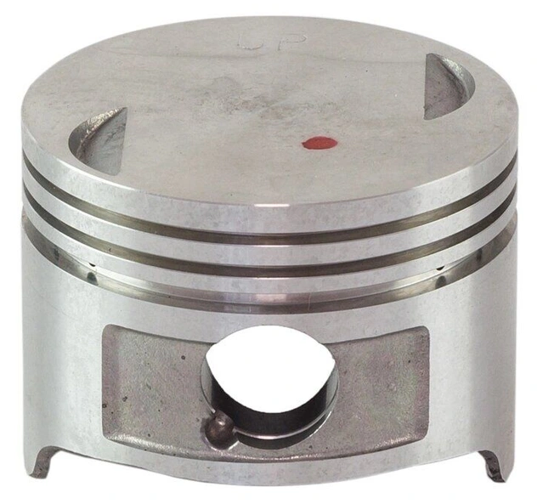
Dvigatel porshenining umumiy ko‘rinishi.
Manba: https://st37.stpulscen.ru/images/product/451/293/620_big.jpg

Slide 7
Ichki yonuv dvigatellarining porshenlari yuqori haroratda, qizigan gazning yuqori bosimida va silindr ichida katta tezlikda harakatlanib ishlaydi.
Porshenlarning materiallari yuqori temparaturada yetarli mustahkamlikka, yaxshi issiq o‘tkazuvchan, yeyilishga va korroziyaga qarshilik ko‘rsata oladigan bo‘lishi kerak.

Slide 8
Odatda, dvigatel porshenlarini tayyorlash uchun kichik solishtirma og‘irlikka va yuqori harorat o‘tkazuvchanlikka ega bo‘lgan alyuminiy qotishmalaridan tayyorlanadi.
Cho‘yan mustahkamroq va chidamli, shu bilan birga, solishtirma og‘irligi yuqori bo‘lganligi uchun nisbatan sekin yuradigan katta dvigatellar uchun qo‘llaniladi.

Slide 9
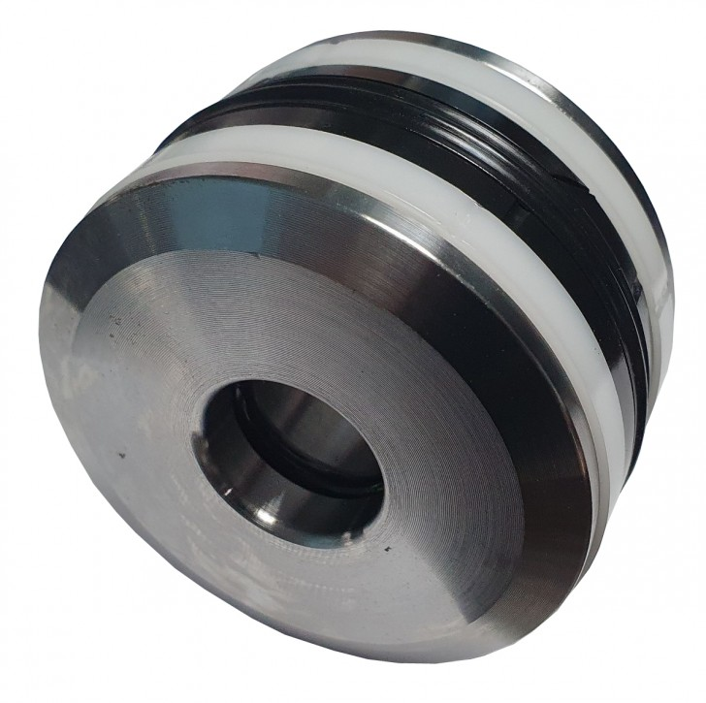
Gidrosilindr porshenining umumiy ko‘rinishi.
Manba: https://paskal.ua/images/catalog_products/709.1.b.jpg

Slide 10
Ishlash muddatini va yeyilishga chidamliligini oshirish maqsadida ishchi yuzasiga qoplama beriladi, bunda anodlash, fosfatlash usullari qo‘llaniladi.
Seriyali va yalpi ishlab chiqarishda porshen zagotovkasi metall shakllarga (kokil qoliplariga) quyilib tayyorlanadi. Bu usulda yuqori unumdorlikka, aniqlikka va ishlov berish uchun kamroq qo‘yim qoldirishga erishiladi.

Slide 11
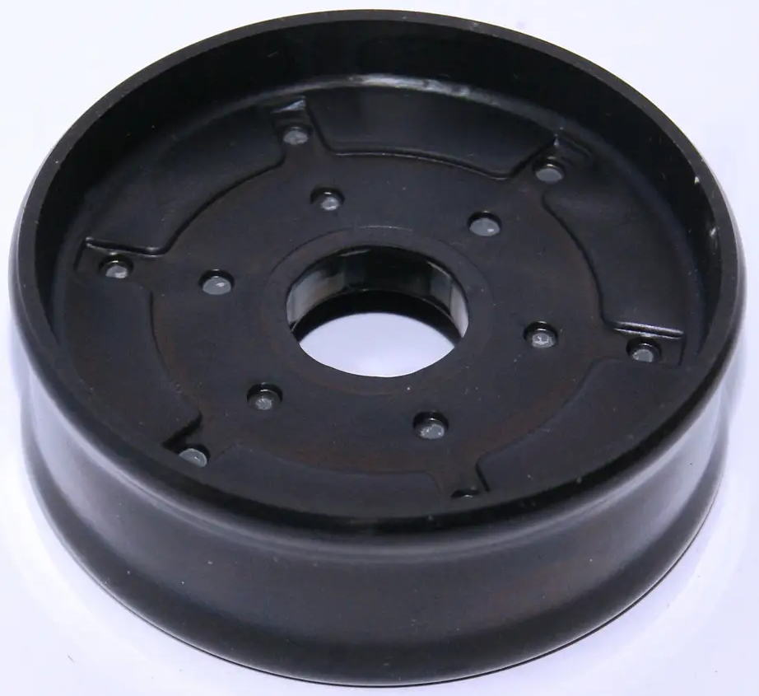
Pnevmosilindr porshenining umumiy ko‘rinishi.
Manba: https://images.prom.ua/3515210674_w640_h640_porshen-pnevmotsilindra-60-j.jpg

Slide 12
2. Porshenlarga mexanik ishlov berish texnologik jarayonlarining bosqichlari.
Etagida qirqimi bo‘lgan porshenlarning yordamchi bazasi sifatida maxsus ishlov berilgan maydonchalar, ya’ni barmoq osti teshigi bo‘rtmasi qo‘yimining pastki yuzasidan va maydonchadagi aniq ishlov berilgan ikkita teshikdan foydalaniladi.

Slide 13
Etagida qirqimi bo‘lmagan porshenlarning yordamchi bazasi sifatida etakning ochiq tomonidagi ichki belbog‘ va porshenning bo‘rtma toretsi qismidagi markaziy teshiklardan foydalaniladi.
Porshen etagini yo‘nib kengaytirish, uning torets qismini kesish va markaziy teshigini parmalash ko‘p keskichli tokarlik yarim avtomatlarda yoki agregat-parmalash-yo‘nish dastgohlarida amalga oshiriladi.

Slide 14
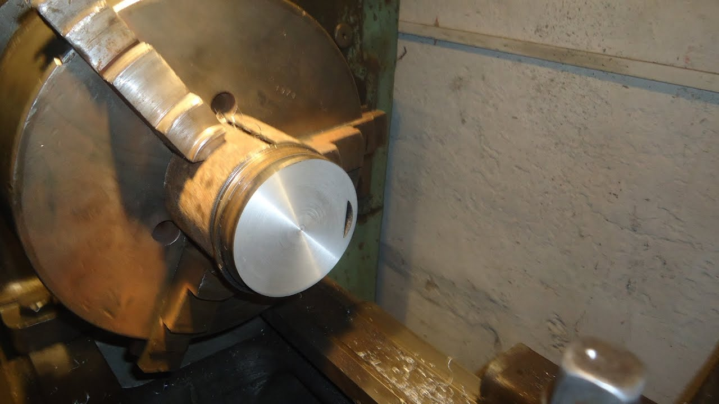
Porshenning torets yuzasini yo‘nish jarayoni.
Manba: https://i.ytimg.com/vi/41HpAkqARZo/maxresdefault.jpg

Slide 15
Cho‘yandan va devori har xil qalinligida alyuminiydan tayyorlangan porshenlar ichki yuzasi bo‘yicha devorlariga tirab ishlaydigan maxsus qisqich yordamida bazalanadi. Porshen zagotovkasi etakning yo‘nilgan belbog‘i bo‘yicha markazlashtiriladi.
Barmoq uchun teshik bo‘rtmaning markazi bo‘yicha ishlov berilishi uchun zagotovka bo‘rtmalar bo‘yicha prujinali prizmalarga o‘rnatiladi.

Slide 16
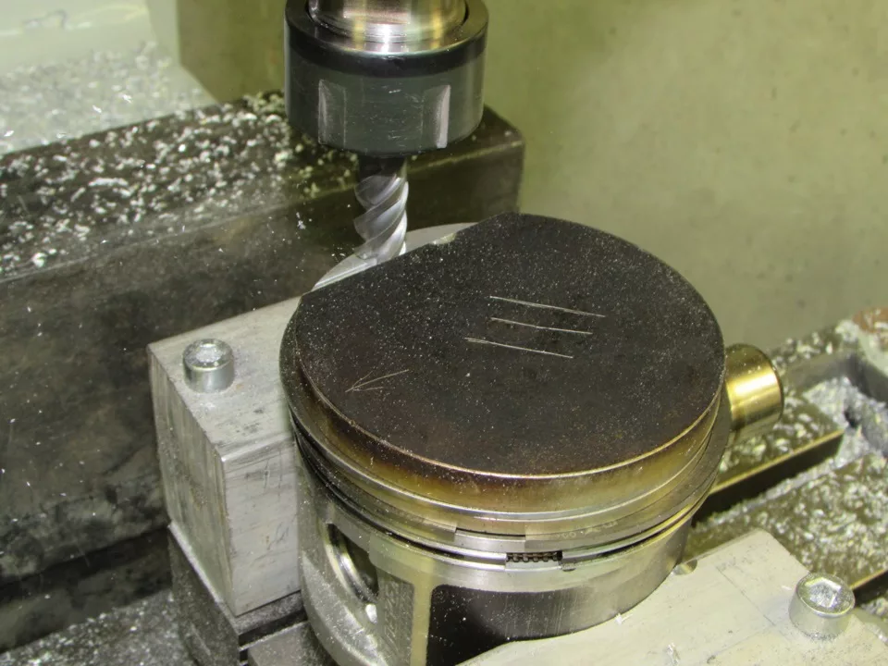
Porshenga frezalab ishlov berish jarayoni
Manba:https://avatars.mds.yandex.net/i?id=59634671d30e263e3c99b1c271a4cec4_l-5345090-images-thumbs&n=13

Slide 17
Agar teshik kokilga quyish orqali hosil qilingan bo‘lsa, ishlov berish zenkerlash, razvyortkalash va stopor xalqasi uchun ariqchani yo‘nishdan iborat bo‘ladi. Yakuniy ishlov berish yupqa yo‘nish orqali amalga oshiriladi.
Ovalsimon etaglar maxsus nusxalash qurilmasi bo‘yicha yo‘niladi.

Slide 18
Etakka toza ishlov berish jilvirlash yoki yupqa (olmosli) yo‘nish orqali amalga oshiriladi. Doiraviy etaklar markazsiz jilvirlash dastgohlarida jilvirlanadi: silindriklari - bo‘ylama surishda, pog‘onali yoki konussimonlari - radial (ko‘ndalang) surishda. Ovalsimon etaklar ketingi babka markazi yordamida qisilib, nushalash dastgohida yupqa yo‘niladi yoki jilvirlanadi.

Slide 19
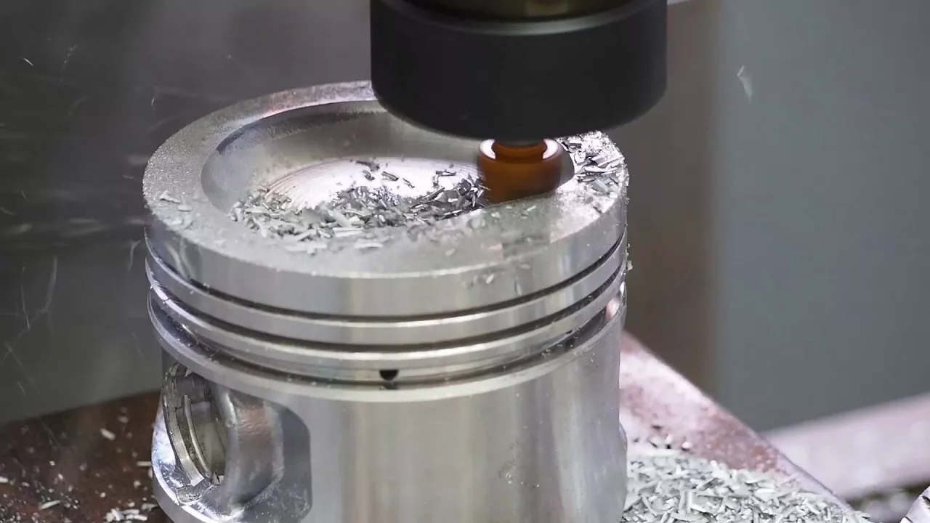
Porshenning tub qismiga frezalab ishlov berish jarayoni.
Manba:https://avatars.mds.yandex.net/i?id=b19a6886ee26ebcc2075dc2b77a5aaca_l-5222242-images-thumbs&n=13

Slide 20
3. Porshenlarni nazorat qilish
Porshenni og‘irligi bo‘yicha rostlash porshen etagidan yoki (ayrim hollarda) porshen barmog‘i uchun hosil qilingan ichki bo‘rtmadan kesuvchi asbob yordamida ortiqcha metallni olib tashlash bilan amalga oshiriladi.

Slide 21
Porshenlarni nazoratdan o‘tkazishda etak o‘lchamlari va shakli, barmoq uchun hosil qilingan teshik o‘lchami, porshen halqasi uchun ariqchalarining o‘lchamlari va boshqalar tekshiriladi.
Porshenlarni nazorat qilish operatsiyalararo va barcha mexanik ishlov berish operatsiyalaridan so‘ng olib boriladi. Chiziqli o‘lchamlar, tashqi va ichki silindrik yuzalarning diametrlari o‘lchov aniqligi darajasini inobatga olib turli o‘lchov asboblari yordamida tekshiriladi yoki chegaraviy o‘lchash kalibrlaridan foydalaniladi.

Slide 22
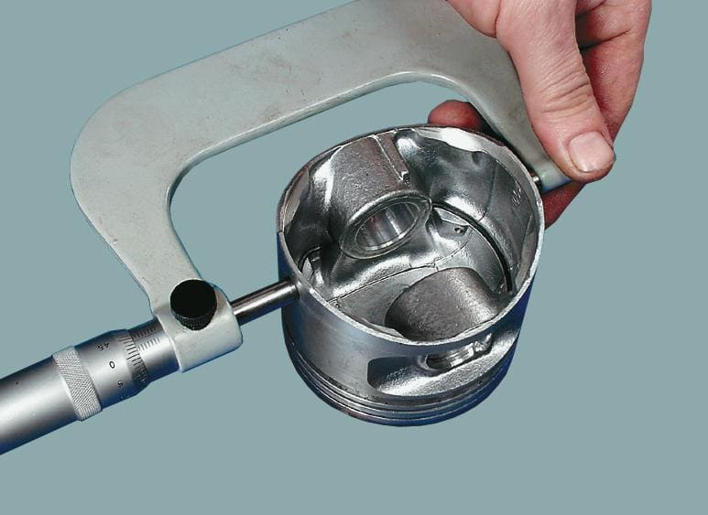
Porshenni etak qismini o‘lchamini o‘lchash
Manba:
https://topmekhanik.ru/wp-content/uploads/2023/04/izmerenie-diametra-porshnya.jpeg

Slide 23
Porshenlarni tayyorlash sifati, shablonlar yoki chuqurcha yuzalarni o‘lchagichlari yordamida nazorat qilinadi. Porshen yuzalarni o‘zaro joylashuvchi ularning sirtqi va radial urinishlari hamda o‘zaro perpendikulyarlik talablari maxsus indikatorlik, qayta sozlanuvchi ustunlarga ega bo‘lgan moslamada markazlarda maxsus moslamalarda o‘rnatilan holda nazorat qilinadi.
Porshenlarni o‘lchamlari to‘g‘riligi va yig‘ish uchun xalqalarni ushlab turish uchun alohida moslamalar ishlatiladi.

Slide 24
Foydalanilgan adabiyotlar:
1. Mirzayev A.A., Sotvoldiyev A.E., Mamurov E.T. “Mashinasozlik texnologiyasi” (maxsus qism) oliy texnika o‘quv yurtlari uchun darslik. Farg‘ona–2010. 195 b.
2. Технология машиностроения: учебник / В.В. Клепиков, Н.М. Султан-заде, В.Ф. Солдатов [и др.]. — М.: 2017. – 387 с.
3. Шрубченко И.В. Технология изготовления типовых деталей машин. Учеб. пособие. – М.: ИНФРА-М. 2018 – 358 с.
4. Технология машиностроения: производство типовых деталей машин: Учебное пособие / И.С. Иванов. - М.: НИЦ 2014. - 224 с.

Slide 25

E’TIBORINGIZ
UCHUN RAHMAT

